Slide 1
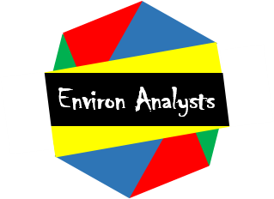
소개 글
Environ. Analysts
<환경을 분석할 줄 아는 사람이 되자!>

Slide 2

<환경을 분석할 줄 아는 사람이 되자!>
만나서 반갑습니다. 양민석이라고 합니다.
18년도에 시립대학교 졸업하고 현재
하폐수 처리 공정연구를 하고 있는 석사과정 양민석입니다.
파이썬을 접한지는 오래됐지만, 연구에 적용해본 적은 없습니다.
딥러닝 기법을 환경 연구에 적용한 연구들이 보여서 관심을 가지게 되었습니다!

Slide 3
<환경을 분석할 줄 아는 사람이 되자!>
앞으로의 스터디에서는...
시계열 data에 딥러닝 기법을 직용하는 순환신경망의 기초적인 개념과 간단한 실습을 해보려고 합니다
인터넷에서 쉽게 얻을 수 있는 자료를 이용하여 data 처리에 익숙해지는 것에 집중하려고 합니다. (공공데이터, Keggle 등..)

Slide 4
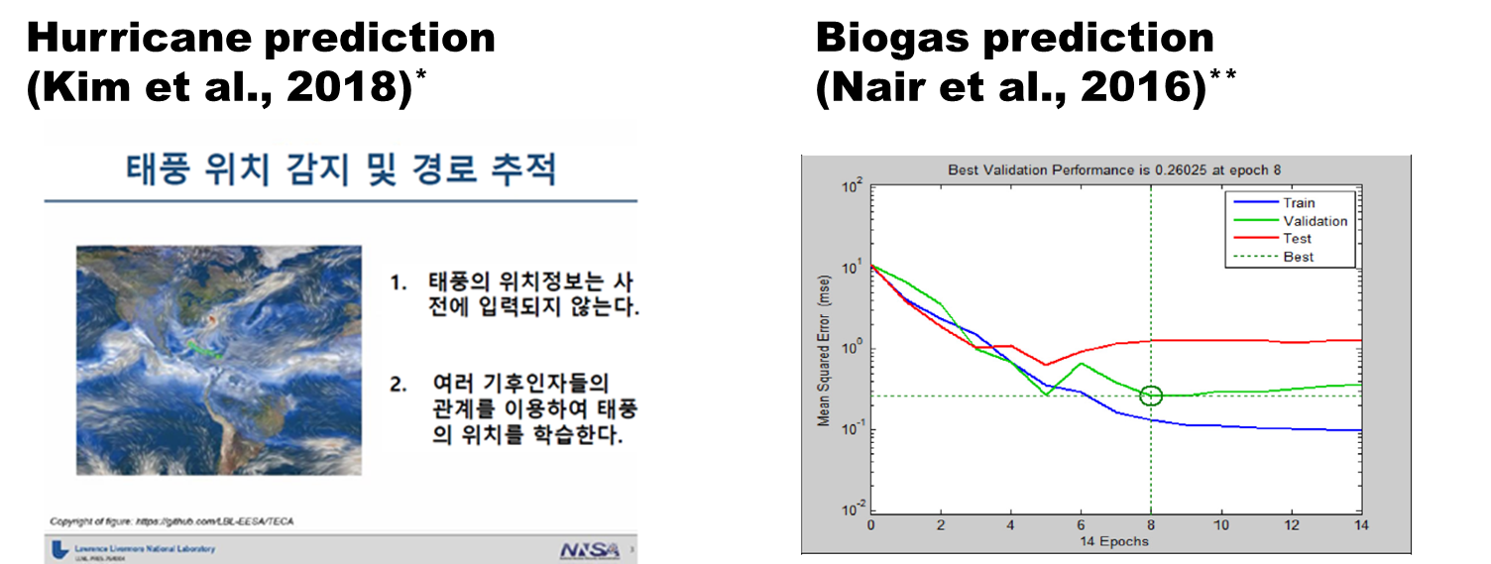
<환경을 분석할 줄 아는 사람이 되자!>
실제 예로는.. (환경에 딥러닝 적용)
Convolutional RNN을 태풍위치 학습
및 경로 추척에 적용한 연구.
Two layered ANN으로 혐기소화 공정에서 발생하는 biogas 예측
**Artificial neural network based modeling to evaluate methane yield from biogas in a laboratory-scale anaerobic bioreactor
*Deep-Hurricane-Tracker: Tracking and Forecasting Extreme Climate Events

